Slide 1
LIEBHERR-STAVEBNÍ STROJE CZ s.r.o.
Specialista na zakládání staveb

Slide 5
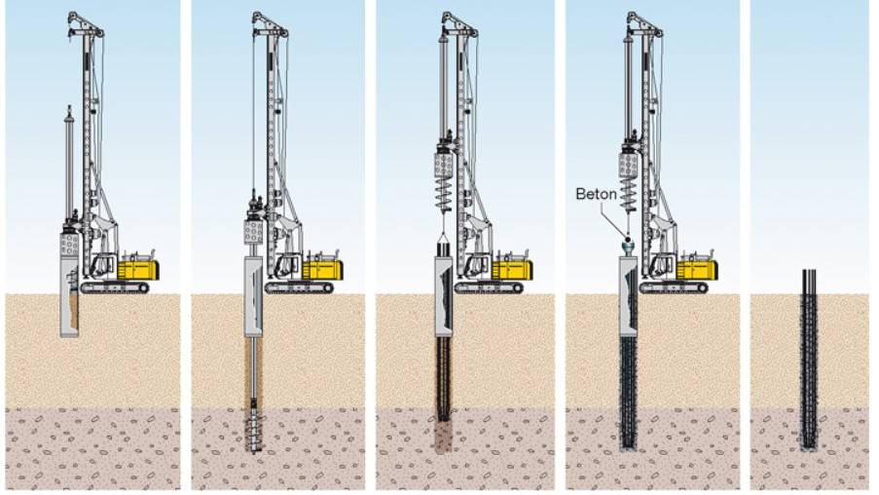
Kelly vrtání
Vrtné soupravy

Slide 6
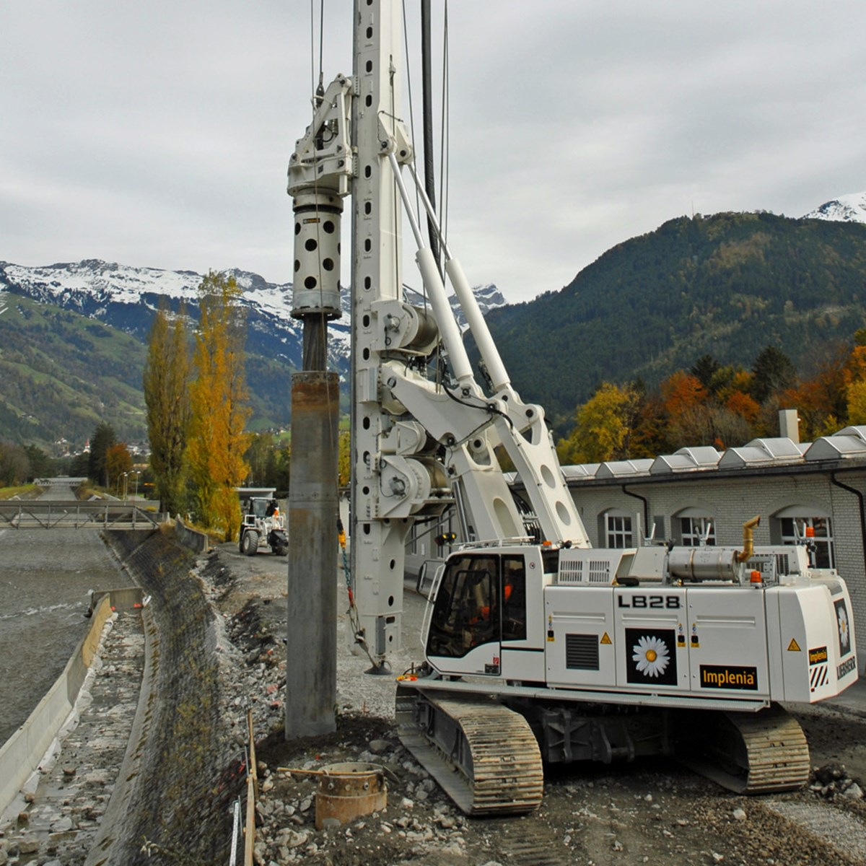
Kelly vrtání
Vrtné soupravy

Slide 7
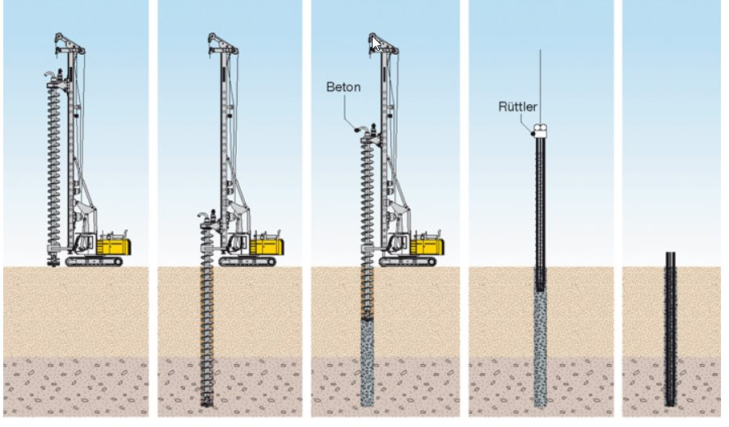
Vrtání průběžným šnekem CFA
Vrtné soupravy

Slide 8
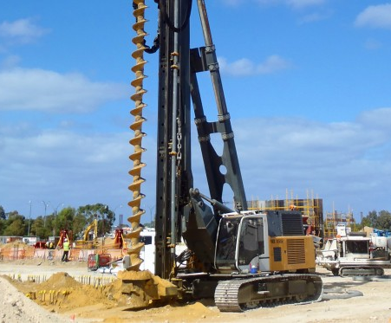
Vrtání průběžným šnekem CFA
Vrtné soupravy

Slide 9
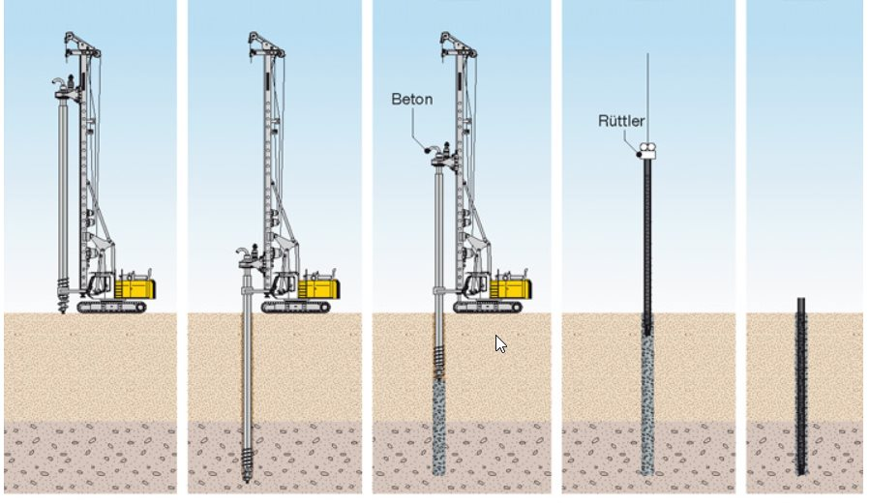
Roztlačované piloty FDP
Vrtné soupravy

Slide 10
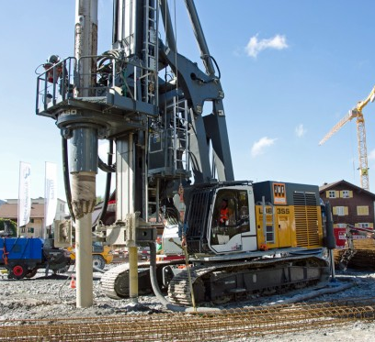
Roztlačované piloty FDP
Vrtné soupravy

Slide 11
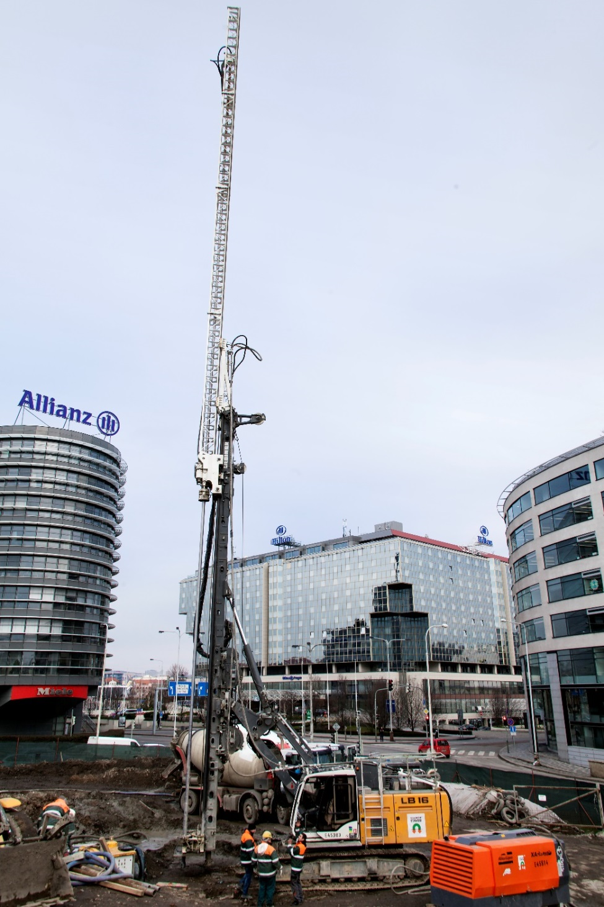
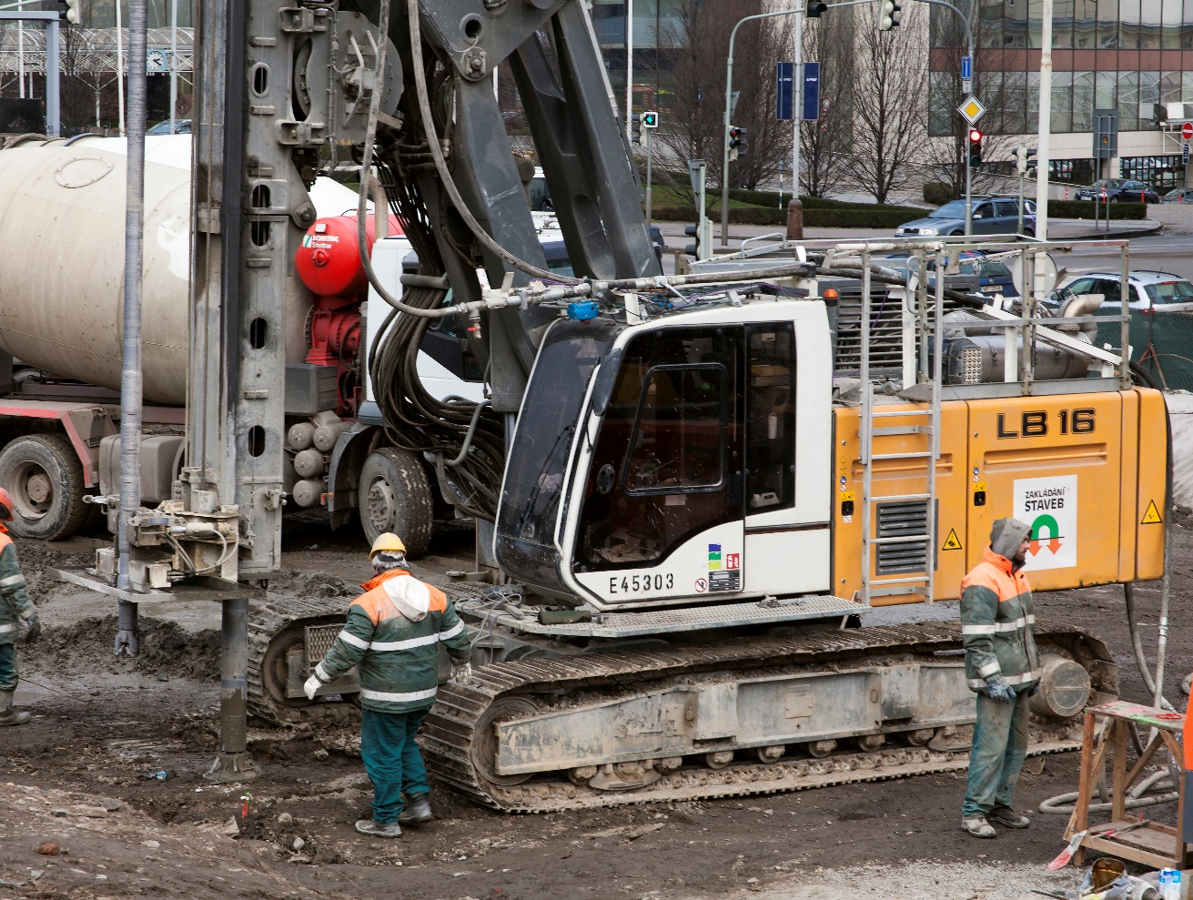
Trysková injektáž
Vrtné soupravy

Slide 12
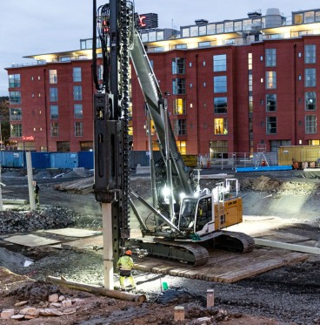
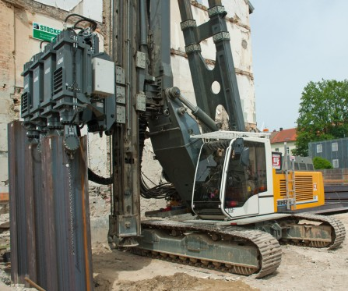
Beranění
Vrtné soupravy

Slide 13
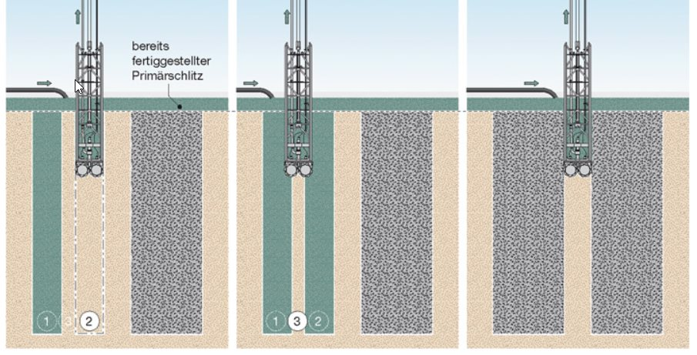
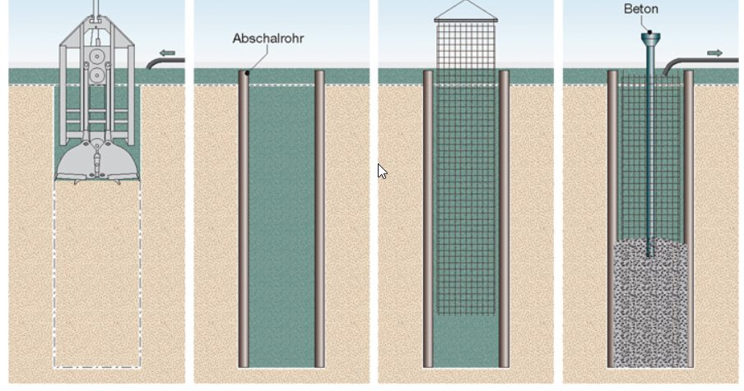
Stěnová fréza pro podzemní stěny
Lanová rypadla

Slide 14
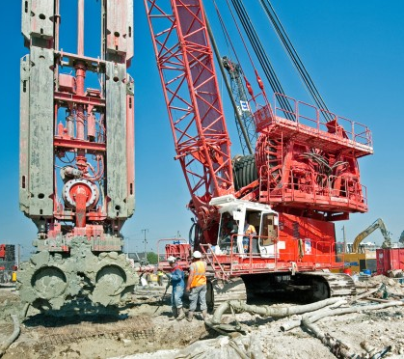
Stěnová fréza pro podzemní stěny
Lanová rypadla

Slide 15
Stěnový drapák pro podzemní stěny
Lanová rypadla

Slide 16
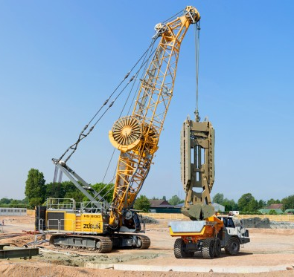
Stěnový drapák pro podzemní stěny
Lanová rypadla

Slide 17
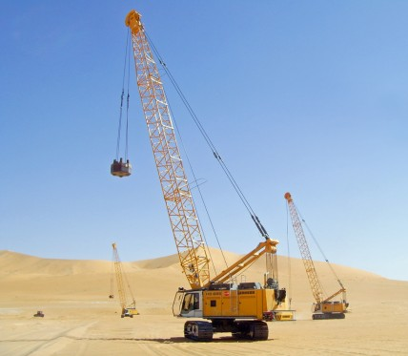
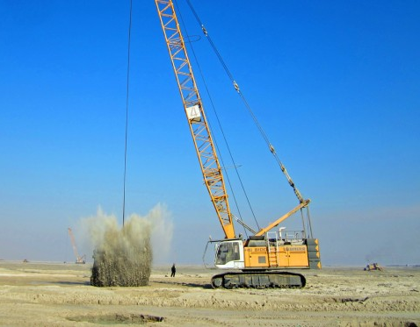
Dynamické hutnění
Lanová rypadla

Slide 18
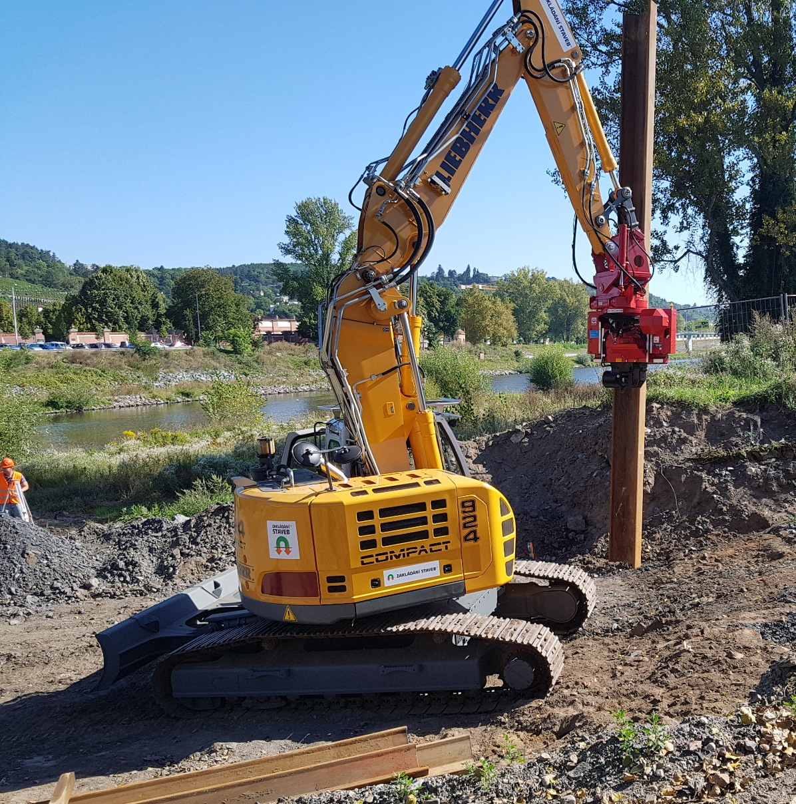
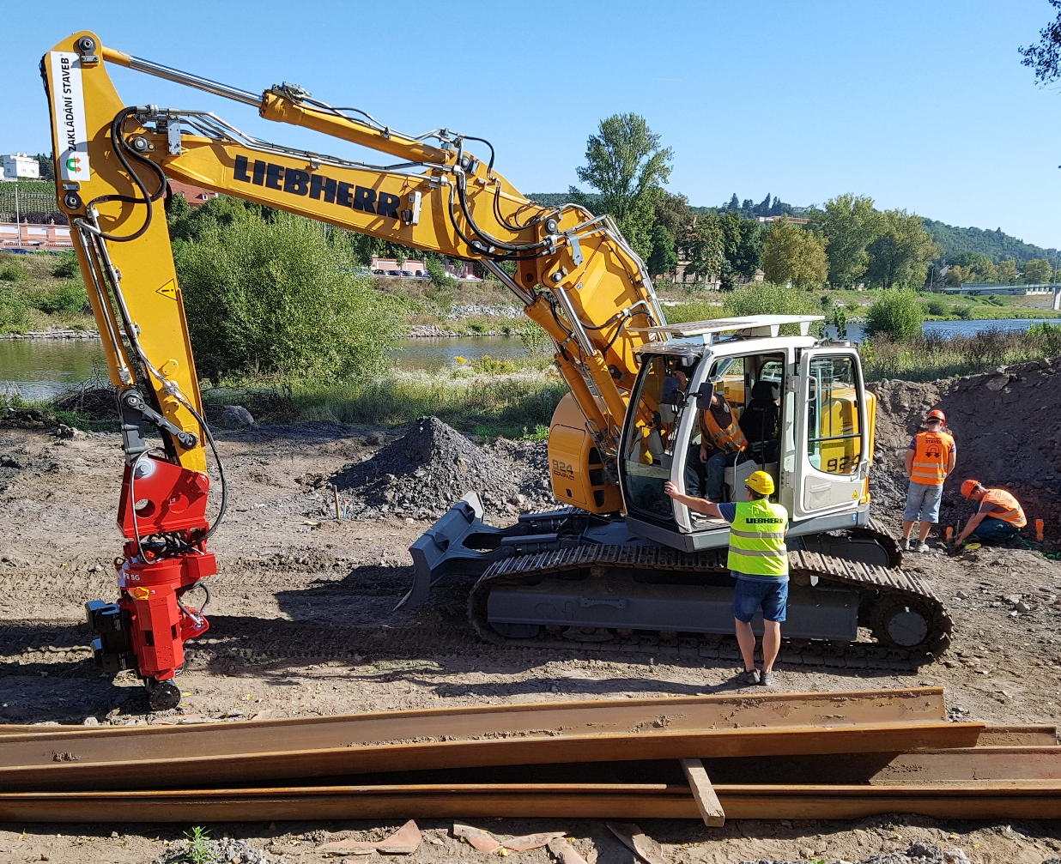
Hydraulická rypadla – nosič nářadí
Podpůrné stroje

Slide 19
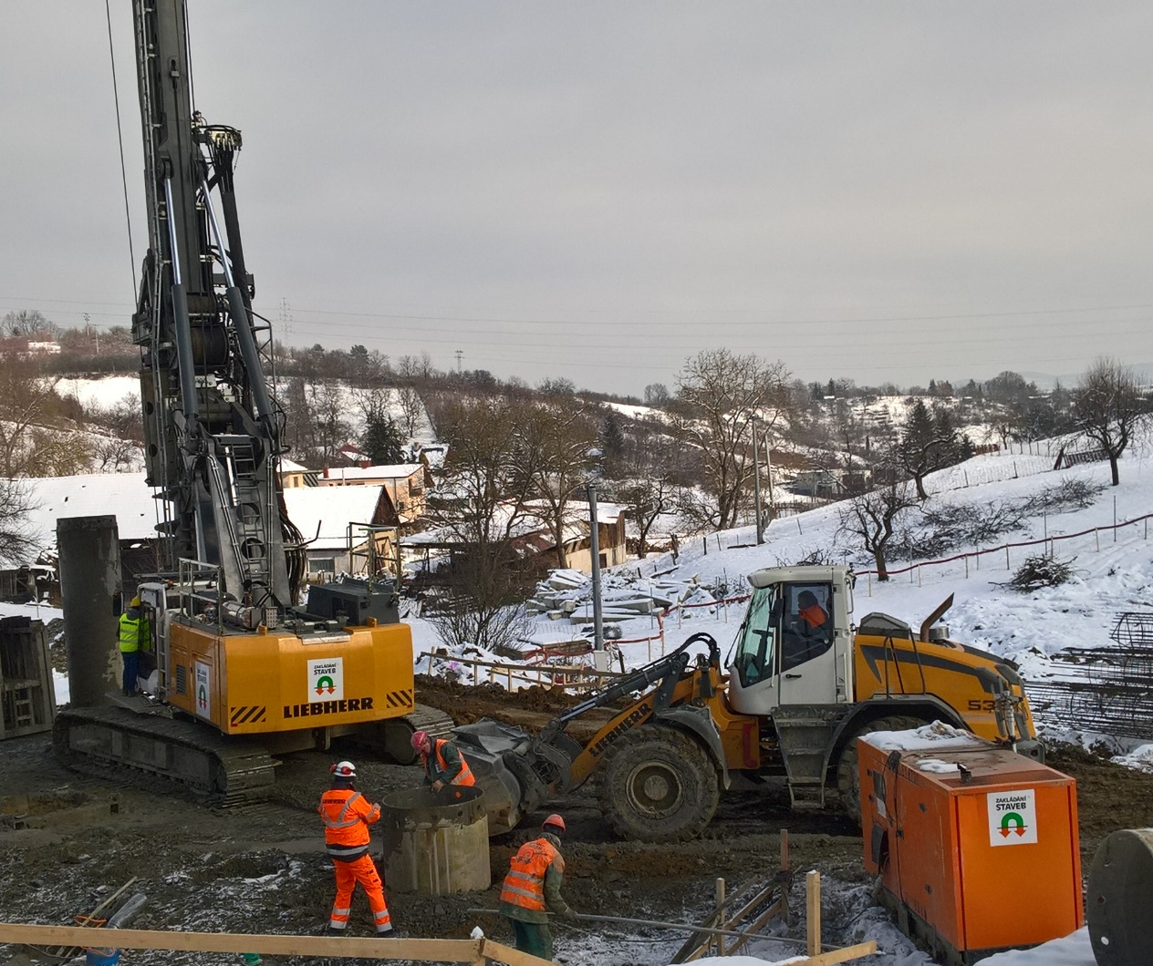
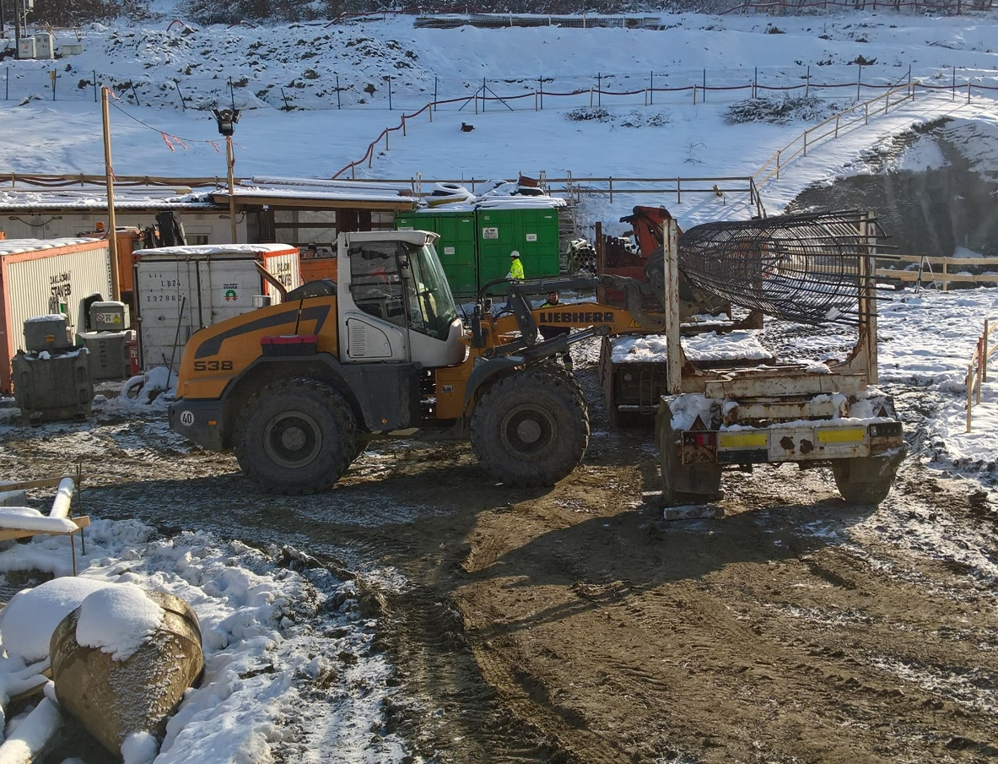
Kolové nakladače
Podpůrné stroje

Slide 20
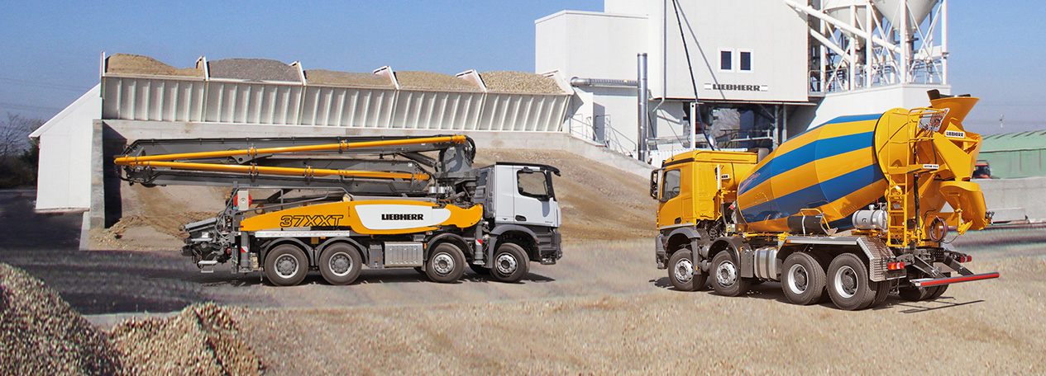

Slide 23
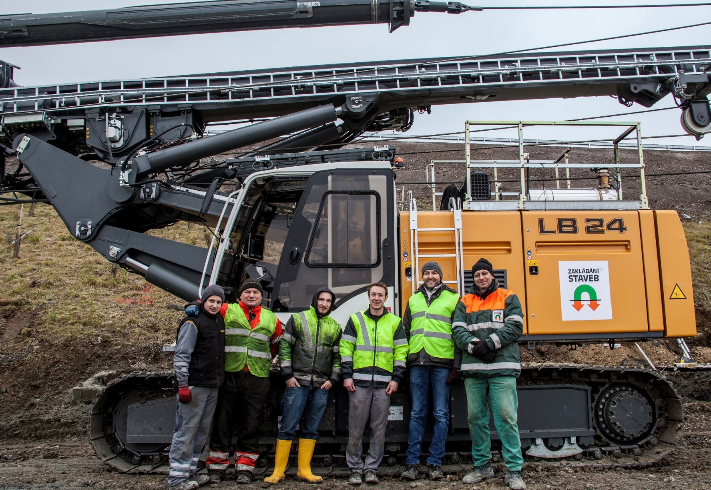
Žádný stroj se však neobejde bez

Slide 24
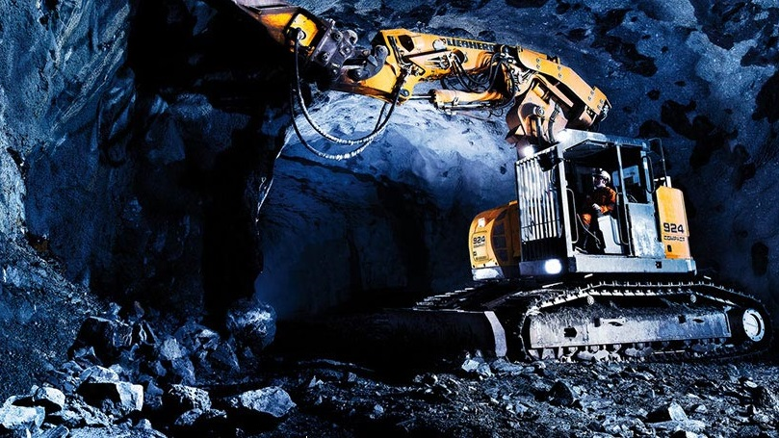
Děkuji Vám za pozornost!

